Slide 1
Arduino Basics
Ардуино осноВИ
Част 6
gevelichkov@gmail.com

Slide 2
Съдържание
Преобразуване на числа
Преместващ регистър
Свързване на регистър 74НС595
Серийно свързване на 74НС595

Slide 3
Преобразуване на десетично <> двоично число
Ред на четене | 7 | 6 | 5 | 4 | 3 | 2 | 1 | 0
Число | 1 | 0 | 0 | 1 | 0 | 1 | 1 | 0
2
150……………0 0
2
75……………1 1
2
37……………1 2
2
18……………0 3
2
9……………1 4
2
4……………0 5
2
2……………0 6
2
1……………1 7
Резултат: 10010110.

Slide 4
Преобразуване на шестнадесетично <> двоично число
Decimal Binary Hex
0 0000 0
1 0001 1
2 0010 2
3 0011 3
4 0100 4
5 0101 5
6 0110 6
7 0111 7
8 1000 8
9 1001 9
10 1010 A
11 1011 B
12 1100 C
13 1101 D
14 1110 E
15 1111 F
От двоична в шестнайсетична
Ако искаме да сметнем числото 01101000101000101111₍₂₎ до число с база ₍₁₆₎, първо се разделя двоичното число на групи от по четири:
0110 1000 1010 0010 1111
Гледайки горната таблица заместваме:
0110 = 6
1000 = 8
1010 = A
0010 = 2
1111 = F
Когато се съберат се получава, че 01101000101000101111₍₂₎ = 68A2F₍₁₆₎
След това добавяме префикс “0х” и числото става : 0х68А2F

Slide 5
От шестнайсетична в двоична
Числото 68A2F₍₁₆₎ в двоична бройна система:
6 = 0110
8 = 1000
А = 1010
2 = 0010
F = 1111
Когато се съберат се получава, че 68A2F₍₁₆₎ =
01101000101000101111₍₂₎.
От десетична в шестнайсетична
Имаме числото 428 591. Всяка цифра се разделя на 16 и се взима нейният остатък. Полученото от делението число делим отново на 16, дотогава докато се получи 0 за резултат. Получените от остатъка числа се вземат отзад напред (от последното деление до първото) и се получава числото в шестнайсетична бройна система.
428591 ÷ 16 = 26786 остатък 15
26786 ÷ 16 = 1674 остатък 2
1674 ÷ 16 = 104 остатък 10
104 ÷ 16 = 6 остатък 8
6 ÷ 16 = 0 остатък 6
Гледаме остатъка отзад напред и получаваме, че 428591₍₁₀₎ = 68A2F₍₁₆₎ .

Slide 6
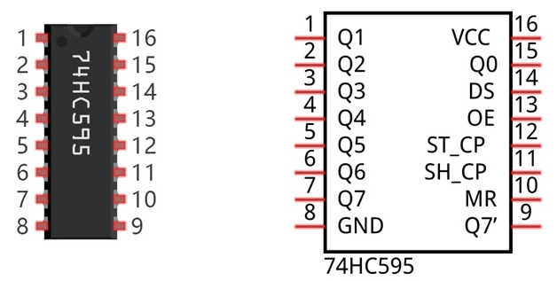
Преместващ регистър 74нс595
Pin name | Pin number | Description
Q0-Q7 | 15, 1-7 | Parallel data output
VCC | 16 | The positive electrode of power supply, the voltage is 2~6V
GND | 8 | The negative electrode of power supply
DS | 14 | Serial data Input
OE | 13 | Enable output, When this pin is in high level, Q0-Q7 is in high resistance state When this pin is in low level, Q0-Q7 is in output mode
ST_CP | 12 | Parallel update output: when its electrical level is rising, it will update the parallel data output.
SH_CP | 11 | Serial shift clock: when its electrical level is rising, serial data input register will do a shift.
MR | 10 | Remove shift register:When this pin is in low level, the content in shift register will be cleared .
Q7' | 9 | Serial data output: it can be connected to more 74HC595 in series.

Slide 7
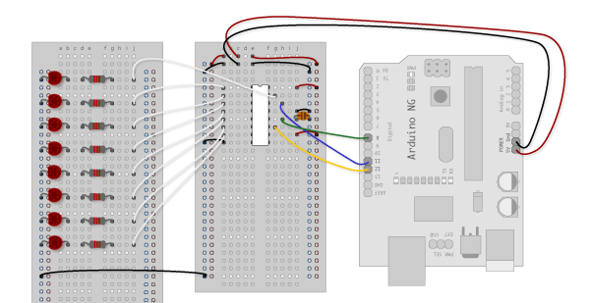
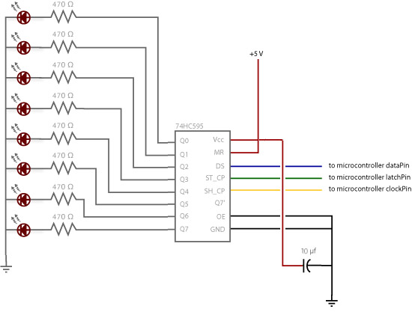
Схема на свързване на 74нс595

Slide 8
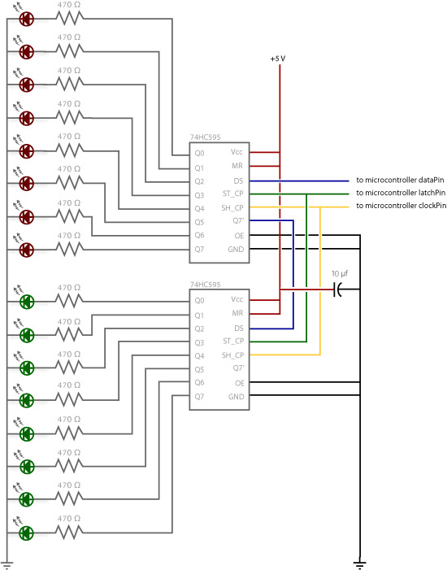
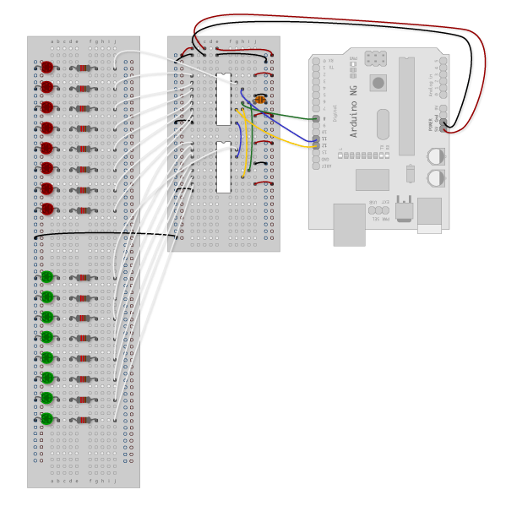
Схема на серийно свързвана на 74НС595

Slide 9
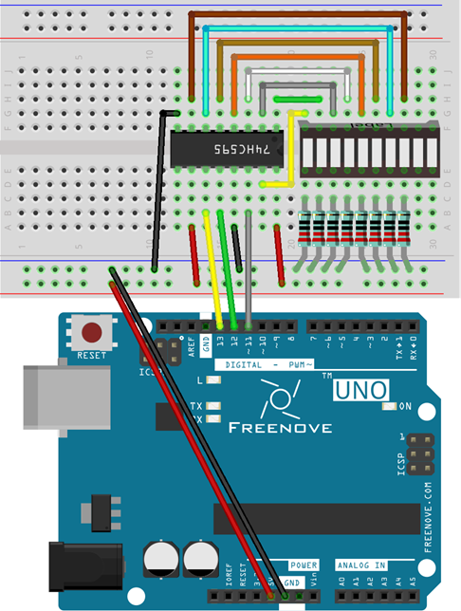
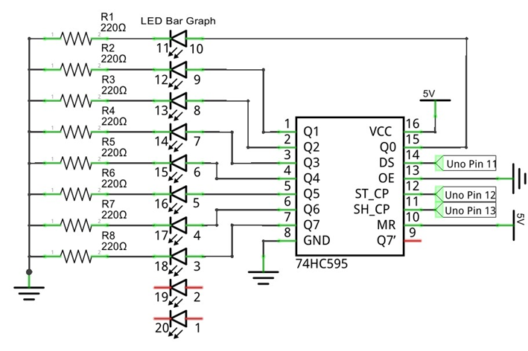
Лед редица и 74НС595, задача 1

Slide 10
Код задача 1
int latchPin = 12; // Pin connected to ST_CP of 74HC595（Pin12）
int clockPin = 13; // Pin connected to SH_CP of 74HC595（Pin11）
int dataPin = 11; // Pin connected to DS of 74HC595（Pin14）
void setup() { // set pins to output
pinMode(latchPin, OUTPUT);
pinMode(clockPin, OUTPUT);
pinMode(dataPin, OUTPUT);
}
void loop() { // Define a one-byte variable to use the 8 bits to represent the state of 8 LEDs of LED bar graph.
// This variable is assigned to 0x01, that is binary 00000001, which indicates only one LED light on.
byte x = 0x01;
for (int j = 0; j < 8; j++) {
digitalWrite(latchPin, LOW); // Output low level to latchPin
shiftOut(dataPin, clockPin, LSBFIRST, x); // Send serial data to 74HC595
digitalWrite(latchPin, HIGH); // Output high level to latchPin, and 74HC595 will update the data to the parallel output port.
x <<= 1; // make the variable move one bit to left once, then the bright LED move one step to the left once.
delay(100);
}
}

Slide 11
Ред на влизане

Slide 12
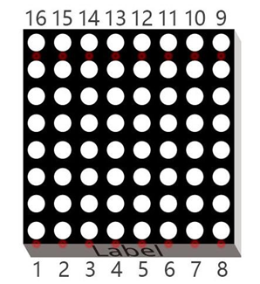
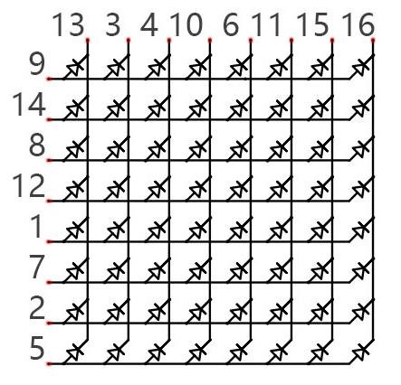
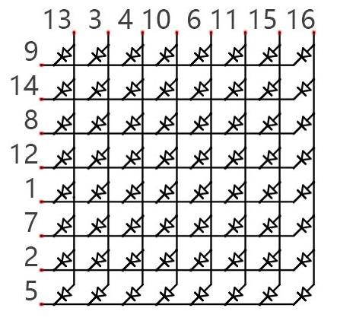
Лед матрица и 74НС595 Задача 2
0 | 0 | 0 | 0 | 0 | 0 | 0 | 0
0 | 0 | 1 | 1 | 1 | 1 | 0 | 0
0 | 1 | 0 | 0 | 0 | 0 | 1 | 0
1 | 0 | 1 | 0 | 0 | 1 | 0 | 1
1 | 0 | 0 | 0 | 0 | 0 | 0 | 1
1 | 0 | 0 | 1 | 1 | 0 | 0 | 1
0 | 1 | 0 | 0 | 0 | 0 | 1 | 0
0 | 0 | 1 | 1 | 1 | 1 | 0 | 0
Column | Binary | Hexadecimal
1 | 0001 1100 | 0x1c
2 | 0010 0010 | 0x22
3 | 0101 0001 | 0x51
4 | 0100 0101 | 0x45
5 | 0100 0101 | 0x45
6 | 0101 0001 | 0x51
7 | 0010 0010 | 0x22
8 | 0001 1100 | 0x1c

Slide 13
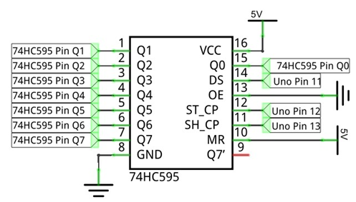
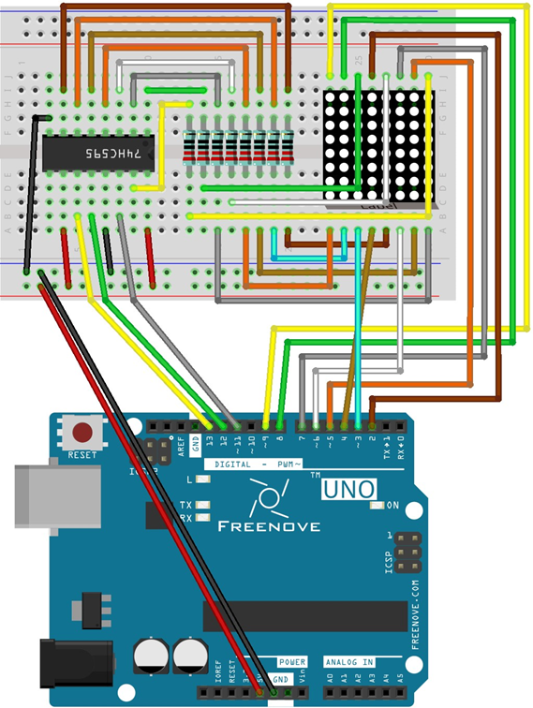
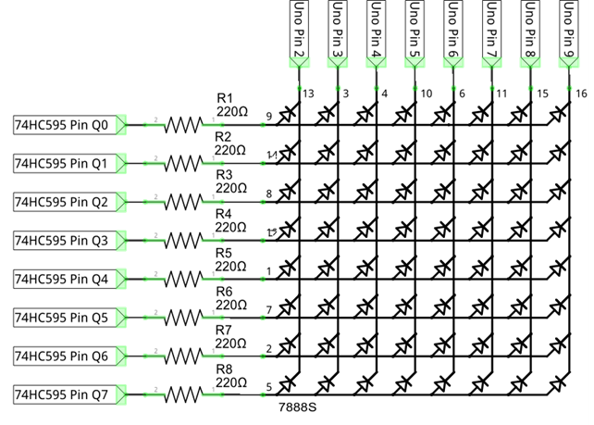

Slide 14
Код задача 2
int latchPin = 12; // Pin connected to ST_CP of 74HC595（Pin12）
int clockPin = 13; // Pin connected to SH_CP of 74HC595（Pin11）
int dataPin = 11; // Pin connected to DS of 74HC595（Pin14）
int LEDPin[] = {2, 3, 4, 5, 6, 7, 8, 9}; // column pin (cathode) of LED Matrix
// Define the pattern data for a smiling face
const int smilingFace[] = {
0x1C, 0x22, 0x51, 0x45, 0x45, 0x51, 0x22, 0x1C
};
// Define the data of numbers and letters, and save them in flash area
const int data[] PROGMEM = {
0x00, 0x00, 0x00, 0x00, 0x00, 0x00, 0x00, 0x00, // " "
0x00, 0x00, 0x21, 0x7F, 0x01, 0x00, 0x00, 0x00, // "1"
0x00, 0x00, 0x23, 0x45, 0x49, 0x31, 0x00, 0x00, // "2"
0x00, 0x00, 0x22, 0x49, 0x49, 0x36, 0x00, 0x00, // "3"
0x00, 0x00, 0x0E, 0x32, 0x7F, 0x02, 0x00, 0x00, // "4"
0x00, 0x00, 0x79, 0x49, 0x49, 0x46, 0x00, 0x00, // "5"
0x00, 0x00, 0x3E, 0x49, 0x49, 0x26, 0x00, 0x00, // "6"
0x00, 0x00, 0x60, 0x47, 0x48, 0x70, 0x00, 0x00, // "7"
0x00, 0x00, 0x36, 0x49, 0x49, 0x36, 0x00, 0x00, // "8"
0x00, 0x00, 0x32, 0x49, 0x49, 0x3E, 0x00, 0x00, // "9"
0x00, 0x00, 0x3E, 0x41, 0x41, 0x3E, 0x00, 0x00, // "0"
0x00, 0x00, 0x3F, 0x44, 0x44, 0x3F, 0x00, 0x00, // "A"
0x00, 0x00, 0x7F, 0x49, 0x49, 0x36, 0x00, 0x00, // "B"
0x00, 0x00, 0x3E, 0x41, 0x41, 0x22, 0x00, 0x00, // "C"
0x00, 0x00, 0x7F, 0x41, 0x41, 0x3E, 0x00, 0x00, // "D"
0x00, 0x00, 0x7F, 0x49, 0x49, 0x41, 0x00, 0x00, // "E"
0x00, 0x00, 0x7F, 0x48, 0x48, 0x40, 0x00, 0x00 // "F"
};
void setup() {
// set pins to output
pinMode(latchPin, OUTPUT);
pinMode(clockPin, OUTPUT);
pinMode(dataPin, OUTPUT);
for (int i = 0; i < 8; i++) {
pinMode(LEDPin[i], OUTPUT);
}
}
void loop() {
// Define a one-byte variable (8 bits) which is used to represent the selected state of 8 column.
int cols;
// Display the static smiling pattern
for (int j = 0; j < 500; j++ ) { // repeat 500 times
cols = 0x01; // Assign 0x01(binary 00000001) to the variable, which represents the first column is selected.
for (int i = 0; i < 8; i++) { // display 8 column data by scaning
matrixColsVal(cols); // select this column
matrixRowsVal(smilingFace[i]);// display the data in this column
delay(1); // display them for a period of time
matrixRowsVal(0x00); // clear the data of this column
cols <<= 1; // shift"cols" 1 bit left to select the next column
}
}
// Display the dynamic patterns of numbers and letters
for (int i = 0; i < 128; i++) { // "space，0-9，A-F"16 letters ,each letter hold 8 columns, total 136 columns. Firstly, display space ,then we need shift 128 times（136-8）
for (int k = 0; k < 10; k++) { // repeat image of each frame 10 times.
cols = 0x01; // Assign binary 00000001. Means the first column is selected.
for (int j = i; j < 8 + i; j++) { // display image of each frame
matrixColsVal(cols); // select this column
matrixRowsVal(pgm_read_word_near(data + j));// display the data in this column
delay(1); // display them for a period of time
matrixRowsVal(0x00); // close the data of this column
cols <<= 1; // shift"cols" 1 bit left to select the next column
}
}
}
}
void matrixRowsVal(int value) {
// make latchPin output low level
digitalWrite(latchPin, LOW);
// Send serial data to 74HC595
shiftOut(dataPin, clockPin, LSBFIRST, value);
// make latchPin output high level, then 74HC595 will update the data to parallel output
digitalWrite(latchPin, HIGH);
}
void matrixColsVal(byte value) {
byte cols = 0x01;
// Output the column data to the corresponding port.
for (int i = 0; i < 8; i++) {
digitalWrite(LEDPin[i], ((value & cols) == cols) ? LOW : HIGH);
cols <<= 1;
}
}

Slide 15
Полезни Линкове
https://www.arduino.cc/en/Tutorial/ShiftOut
https://learn.sparkfun.com/tutorials/serial-communication/all

Slide 16

Поздравления ! ! ! вече сте шест крачкИ напред ;)

Slide 17
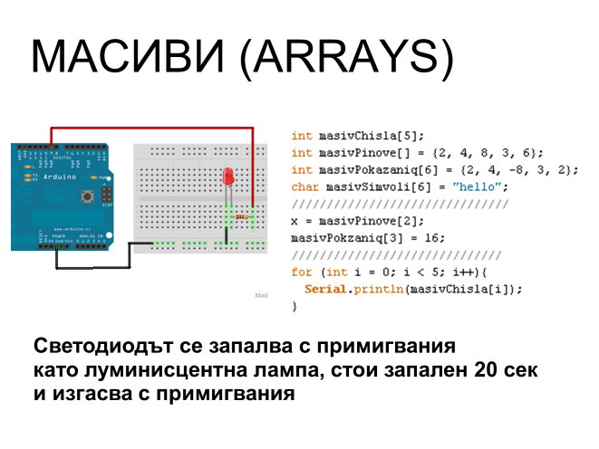
Домашна работа

Slide 18
ПРавила за безопасност ! ! !

